Slide 1
Я-ВОЛОНТЁР

Slide 2
Наша команда:
«Я -- ВОЛОНТЁР»
Наш девиз:
«Люди помочь друг другу должны
Кто это сделает, если не мы?
Мы -- волонтёры великой страны,
Наши дела Росии нужны!»

Slide 3
Муниципальное бюджетное общеобразовательное учреждение
Средняя общеобразовательная школа с.Бишкаин
муниципального района Аургазинский район
Республики Башкортостан
«Я-ВОЛОНТЁР»
социальный проект
авторы:ученики 10 класса
МБОУ СОШ с.Бишкаин
Аургазинский район
руководитель по проекту:
Иванова Елена Владимировна
2018

Slide 4
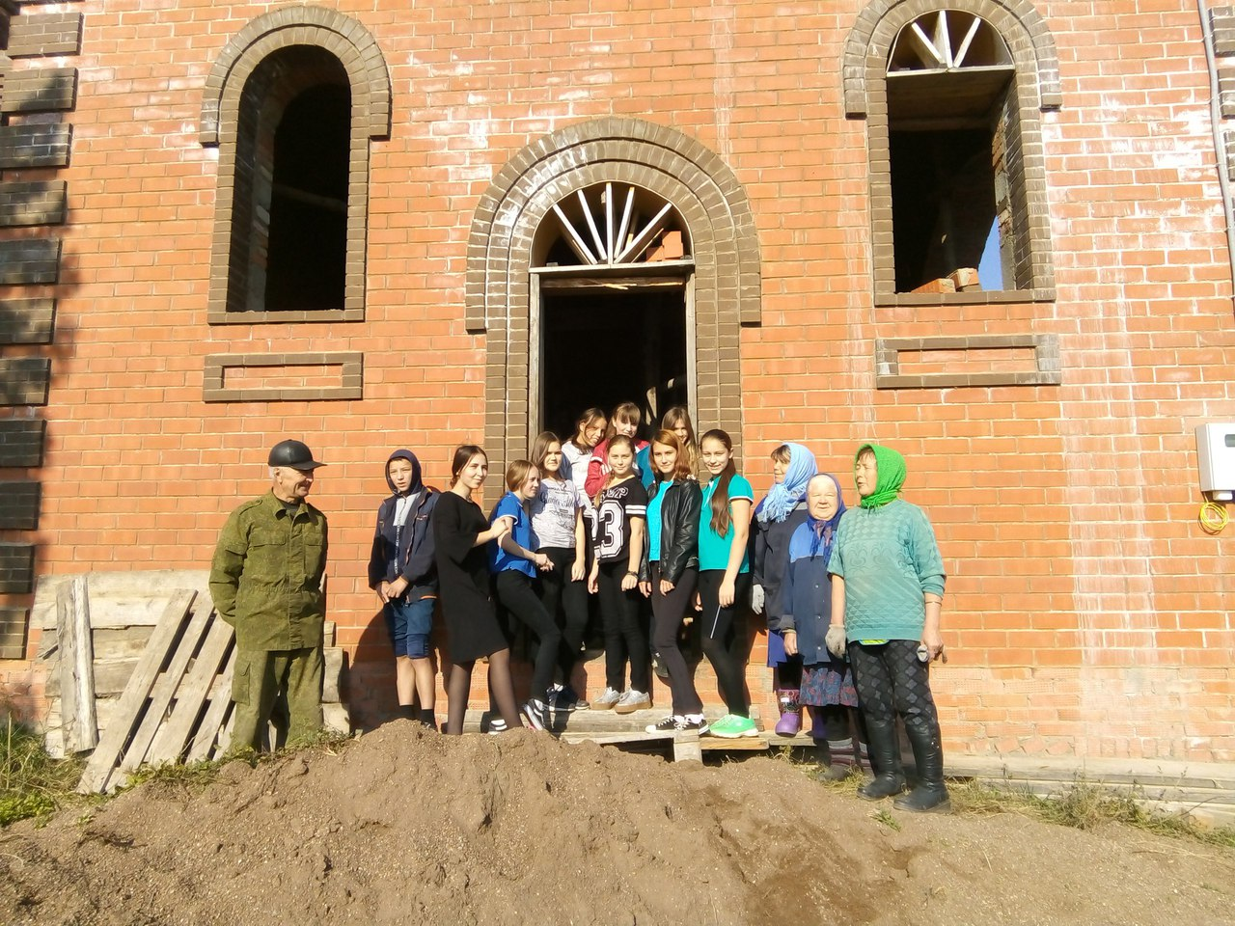
Кто такой волонтёр?
Волонтёр -- доброволец,гражданин, участвующий в решении социально значимых проблем в форме безвозмездного труда.
Добровольческое движение -- это форма гражданского участия в общественно полезных делах.

Slide 5
Актуальность волонтерского движения:
- волонтерская деятельность позволяет гражданам участвовать в демократическом процессе;
- волонтерская деятельность является благом для добровольца, его близких родственников, различных сообществ и всего общества;
- волонтерская деятельность вносит вклад в интеграцию в общество людей, ранее изолированных и маргинальных;
- волонтерская деятельность является средством постоянного обучения и образования и содействует повышению степени готовности к работе;
- волонтерская деятельность объединяет и порождает межсекторное партнерство;
- волонтерская деятельность обладает огромной экономической ценностью.

Slide 6
Почему мы стали волонтёрами?
Мы провели опрос «стоит ли нам становиться волонтёрами?и чем это нам поможет в будущем?» среди односельчан и пришли к такому результату:
Потребность помогать людям
Получить новый социальный навык
Найти единомышленников
Было свободное время

Slide 7
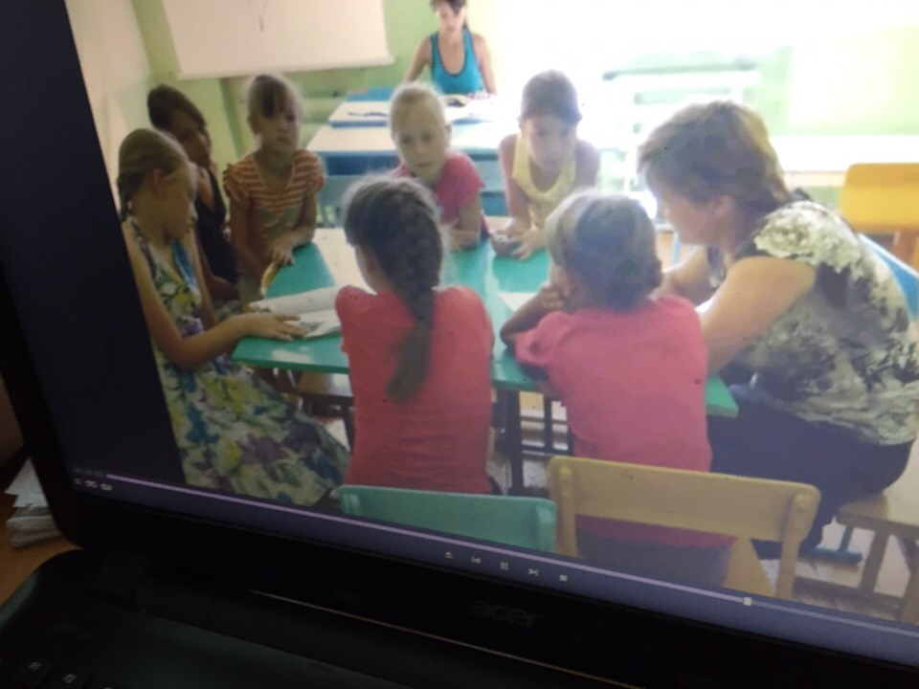
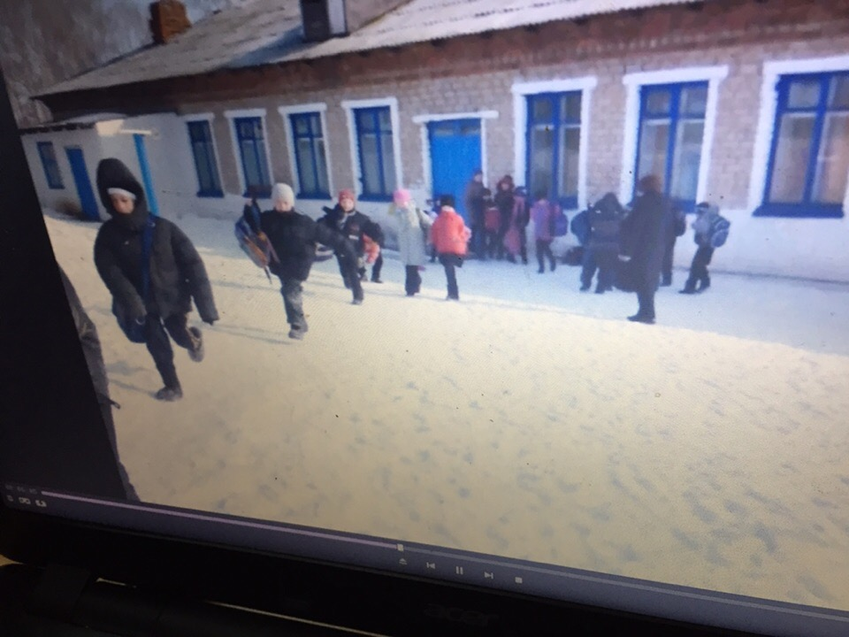
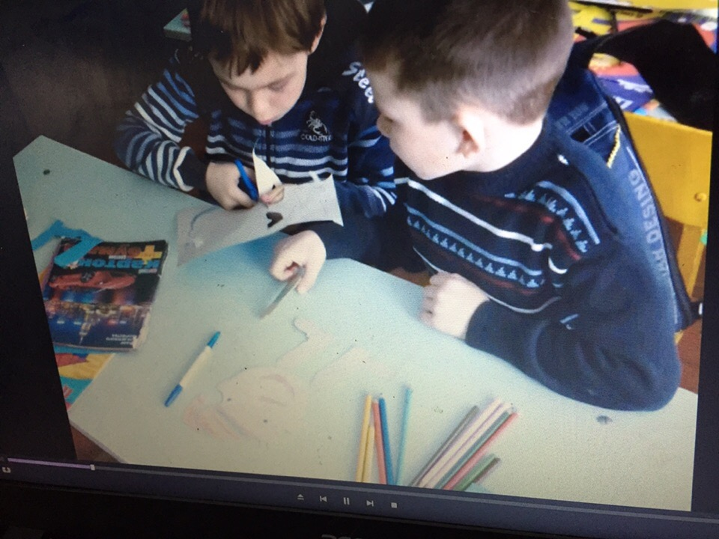
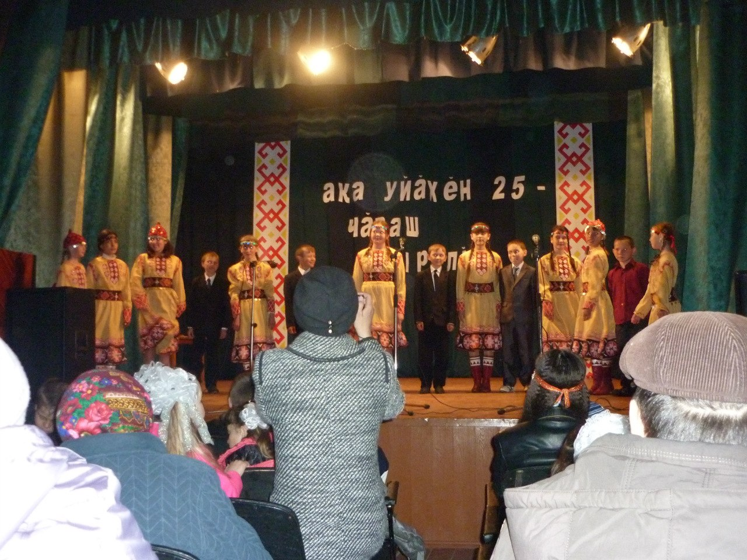
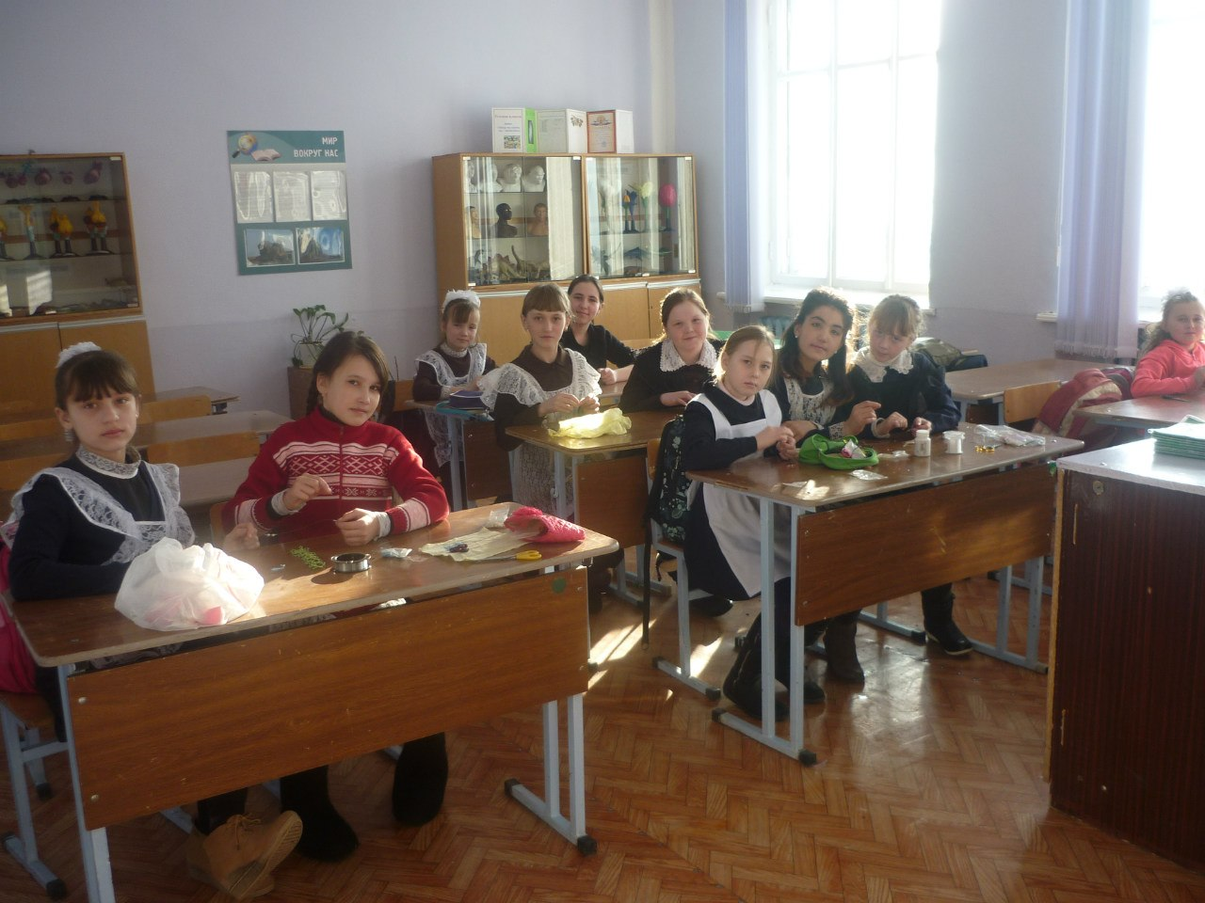
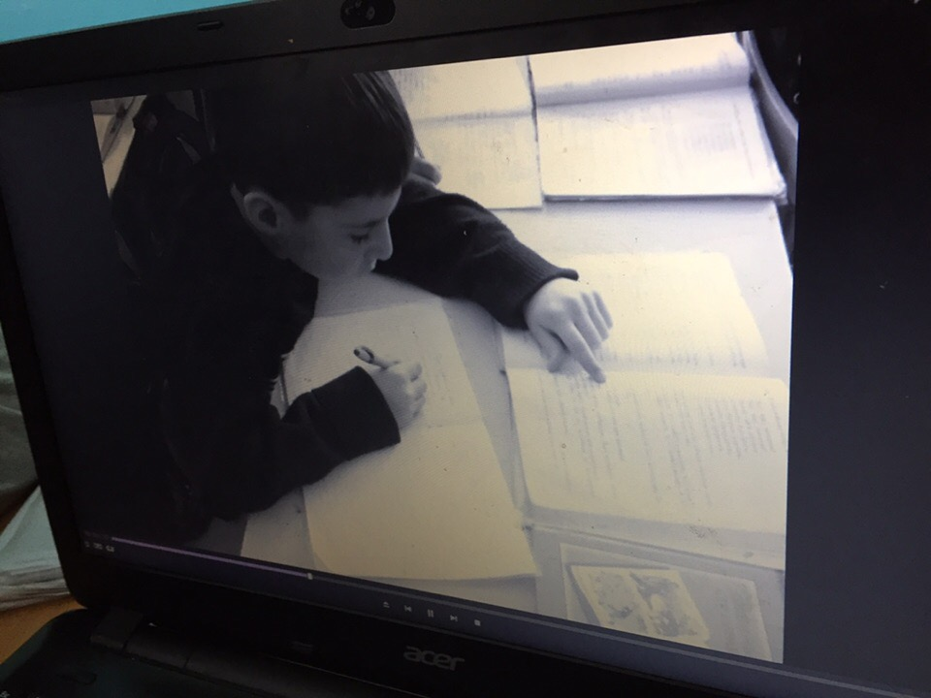
Наши продвижения
С малых лет раздумывали о предстоящих целях и их реализации:

Slide 8
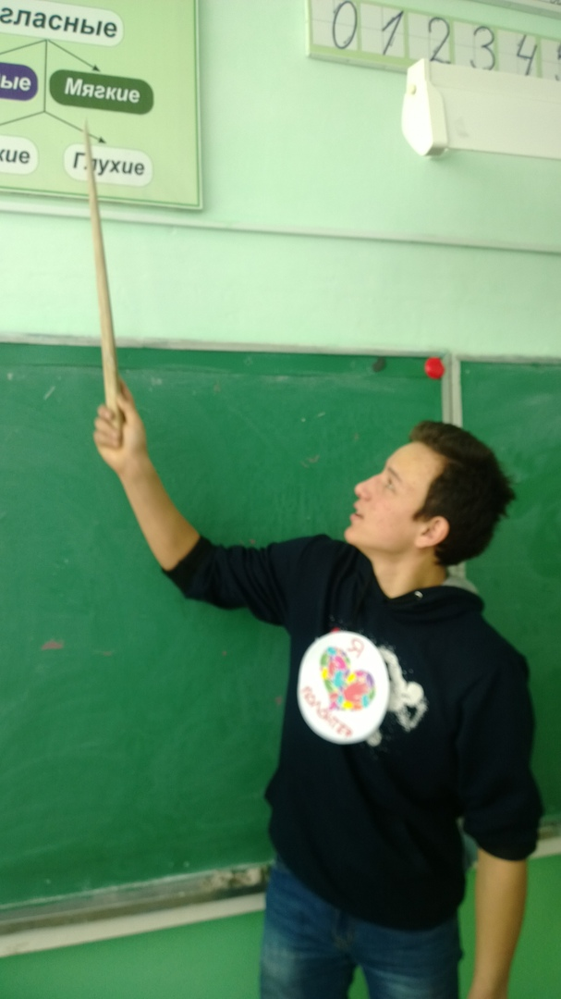
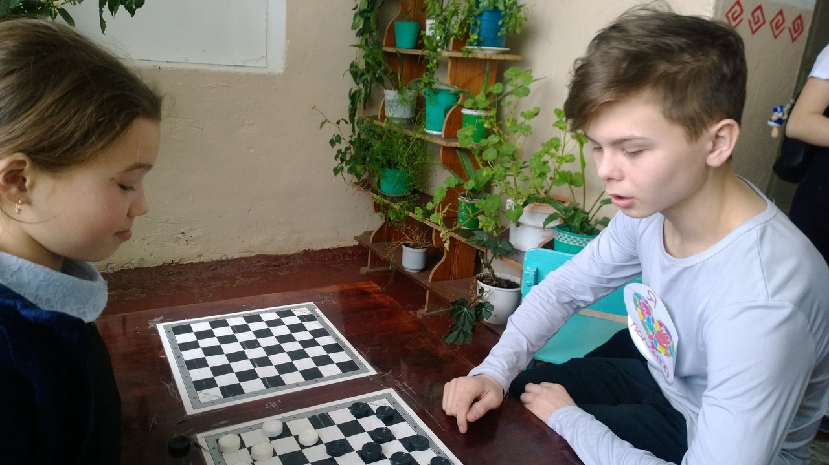
...И наши первые достижения:

Slide 9
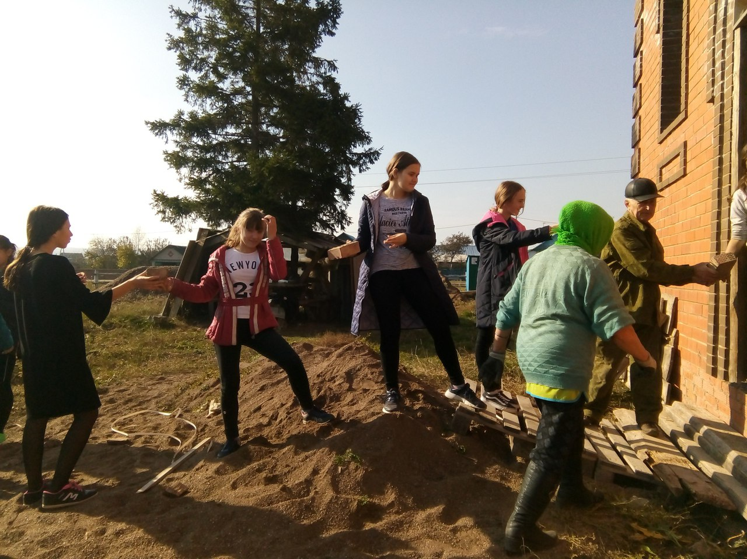
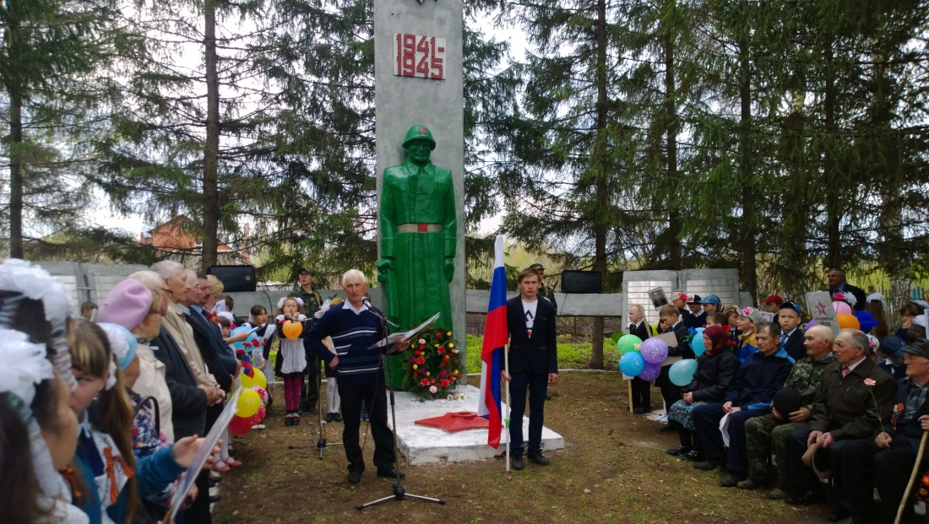
Мы реализовали поставленные цели и помогаем не только нашей любимой школе ,но и односельчанам

Slide 10
Цель данного проекта:
Формирование активной жизненной позиции у молодежи
Стремление заниматься волонтерской деятельностью

Slide 11
Задачи проекта: «Я -- ВОЛОНТЁР»
обучение молодых граждан определенным трудовым навыкам и стимулирование профессиональной ориентации;
- получение навыков самореализации и самоорганизации для решения социальных задач;
- гуманистическое и патриотическое воспитание;
- формирование кадрового резерва;
- распространение идей и принципов социального служения среди населения.

Slide 12
Место реализации проекта:
село Бишкаин Аургазинский район Республика Башкортостан
МБОУ СОШ с.Бишкаин

Slide 13
Направленная деятельность проекта:
· пропаганда здорового образа жизни среди учащихся;
· духовно-нравственное воспитание;
сотрудничество с социальными центрами и службами по вопросам организации и проведения социально-значимых мероприятий для детей- инвалидов;
· пропаганда волонтерского движения в школьной среде через социальные сети Internet.

Slide 14
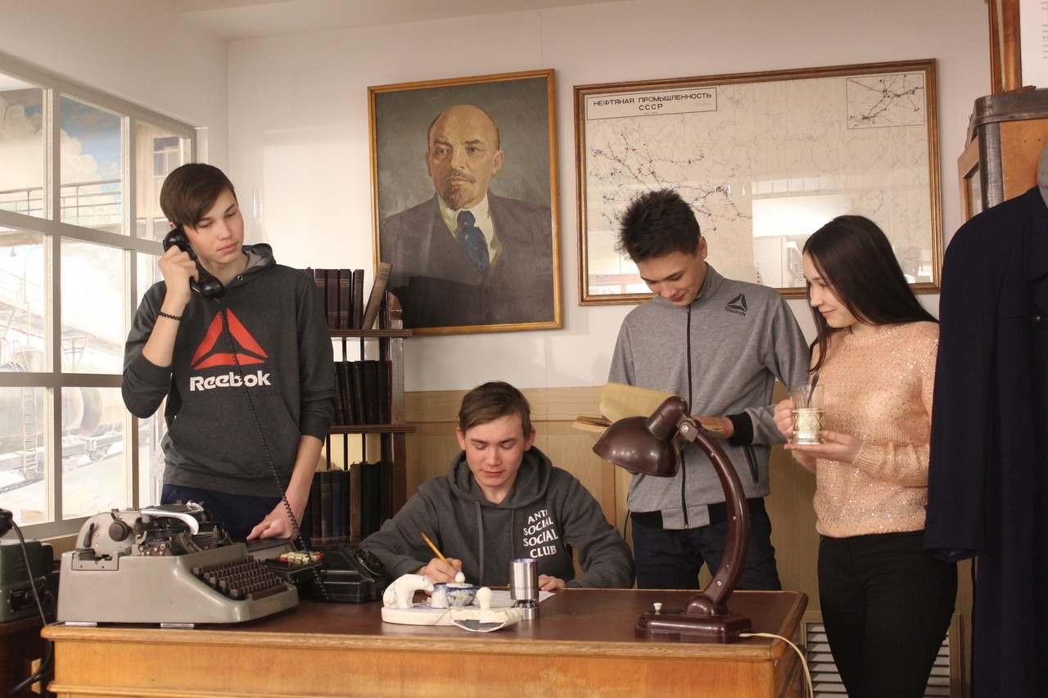
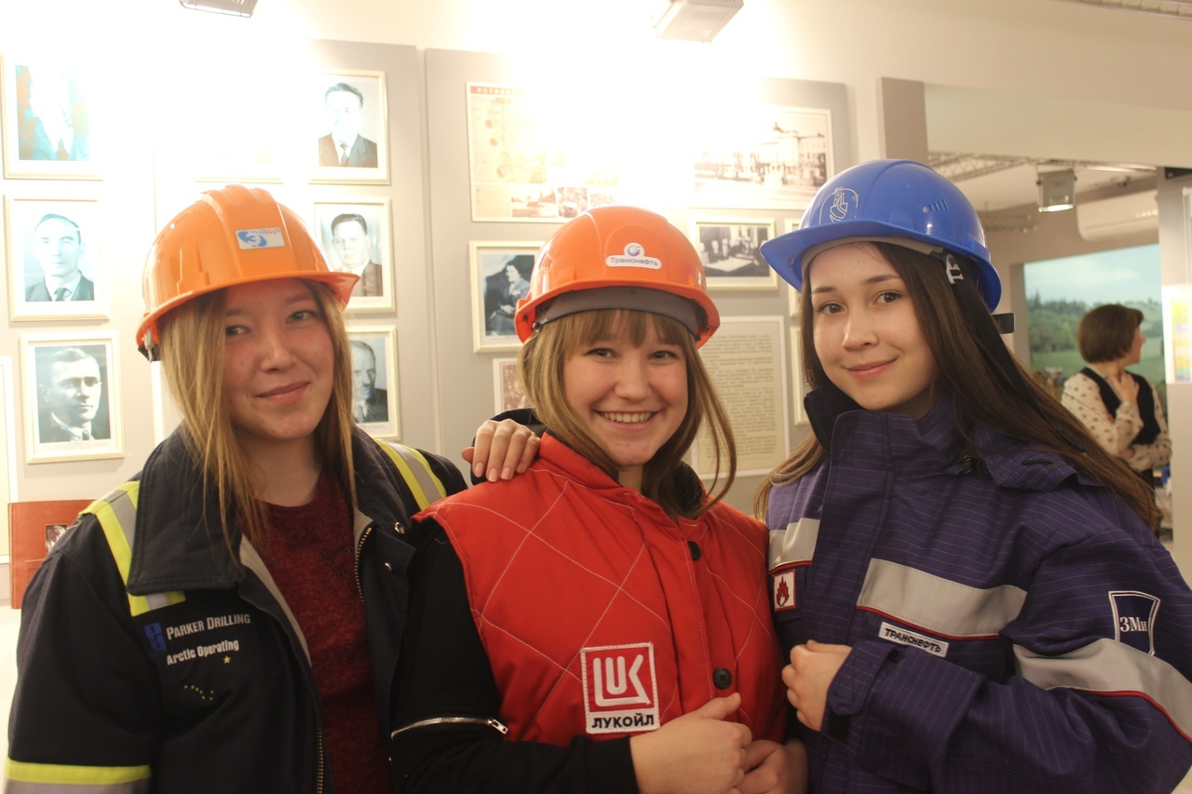
Мы не раз посещали мероприятия по волонтерским движениям и возвращались с положительными эмоциями:

Slide 15
Наш проект «Я -- ВОЛОНТЁР» создан для того, чтобы пробудить у людей:
Потребность в общении;
Интерес;
Антураж;
Финансовые соображения;
Карьера,авторитет и самореализация;
Творческие возможности;
Решение своих проблем;
Досуг;
Защита своих интересов;
Подтверждение своей самостоятельности и взрослости;
Ресурсные возможности;

Slide 16
Для нас результатом проекта будет являться:
Предоставление подросткам альтернативы проведения свободного от учебы времени , отвлечение их от различных форм девиаций;
изменение отношения к волонтерству, сформированный положительный имидж волонтера;
эффективная реализация запланированных мероприятий.

Slide 17
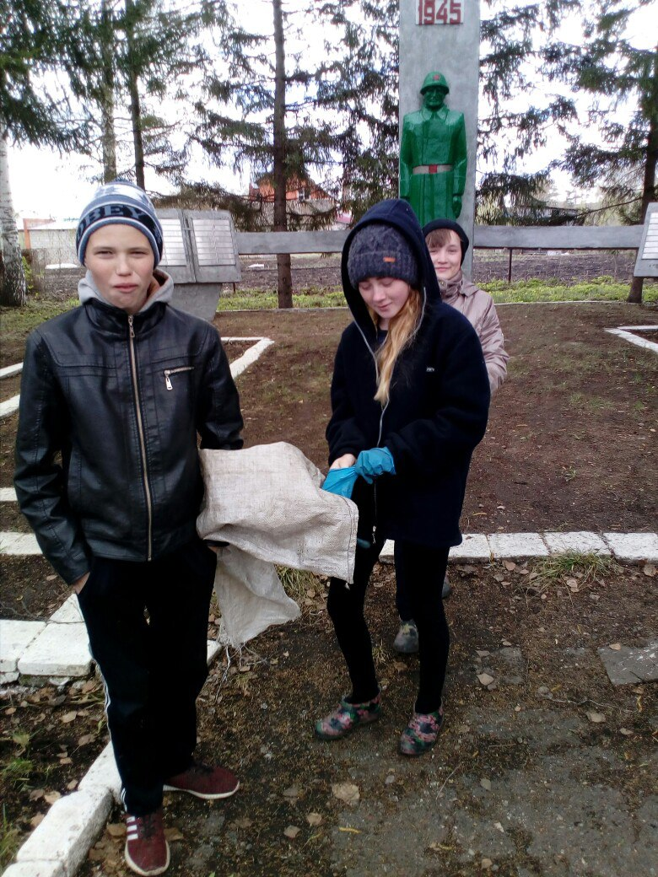
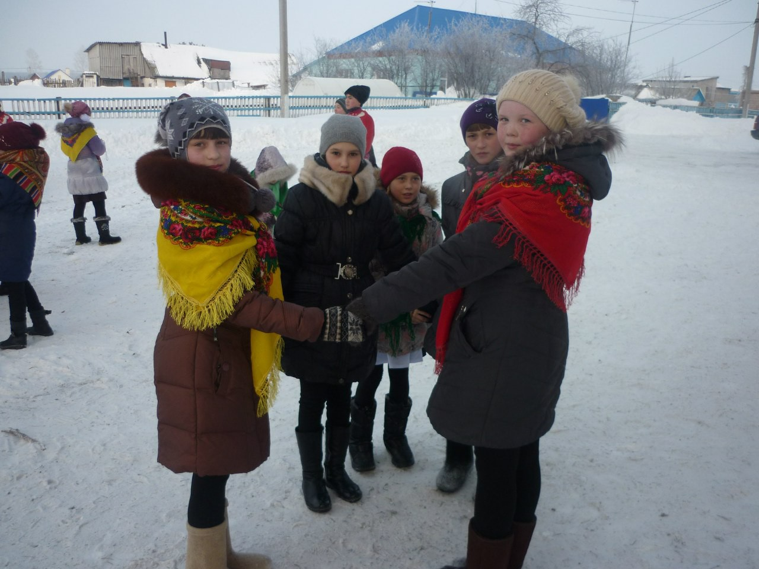
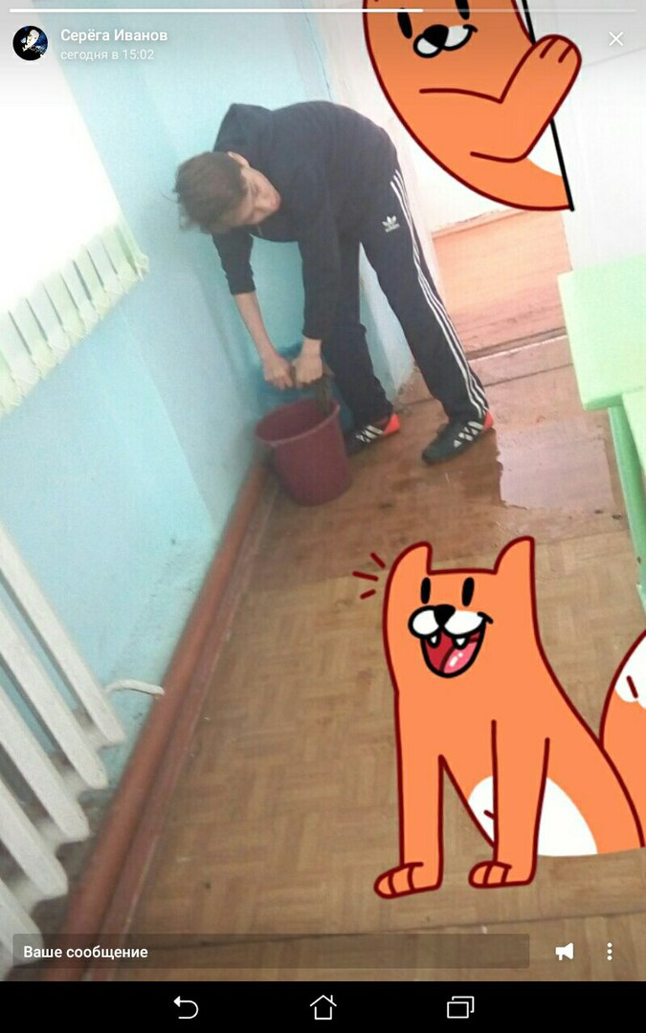
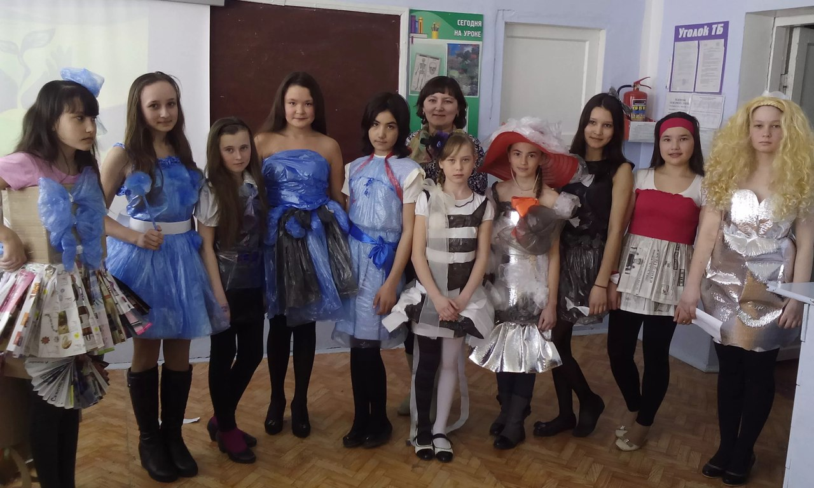
И еще несколько фоток о наших достижениях:

Slide 18
Участники проекта

